Slide 1


Slide 2

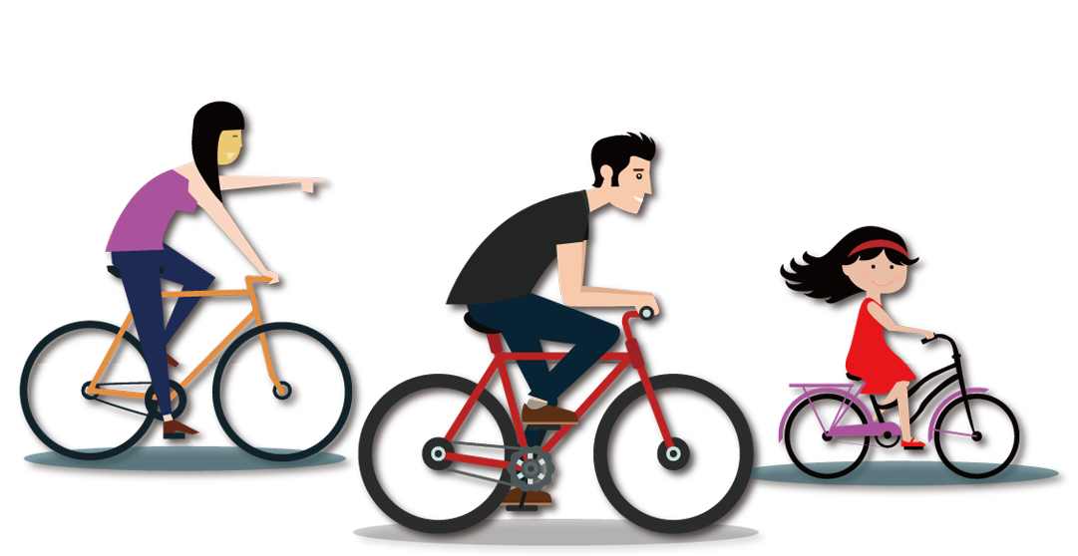
BÀI 15
SẮP XẾP NHÀ CỬA GỌN GÀNG ĐỂ ĐÓN TẾT

Slide 3
TIẾT 1

Slide 4
KHỞI ĐỘNG

Slide 5


Slide 6
KHÁM PHÁ – KẾT NỐI

Slide 7
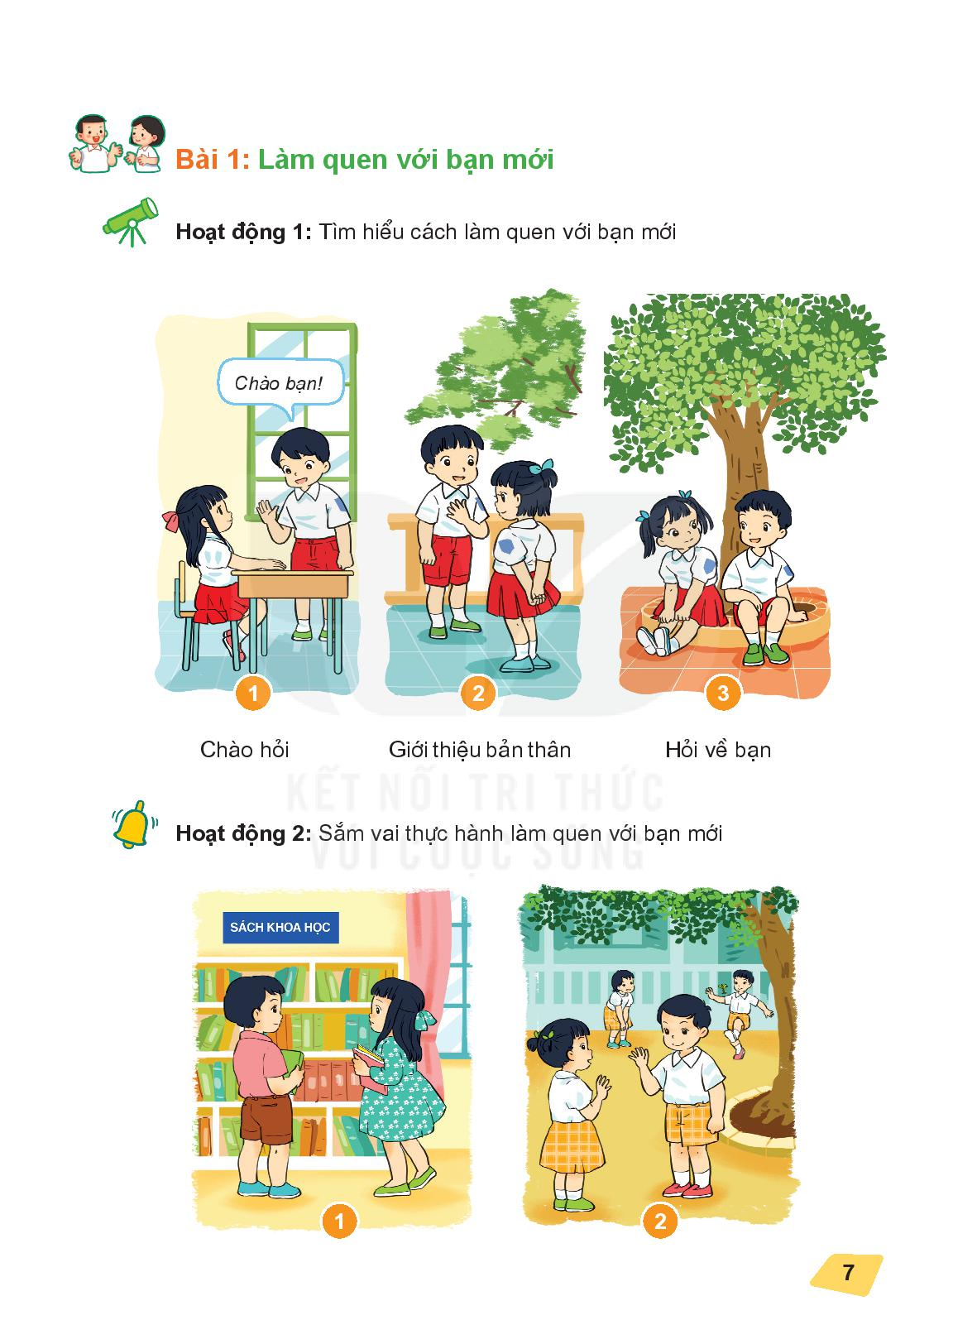
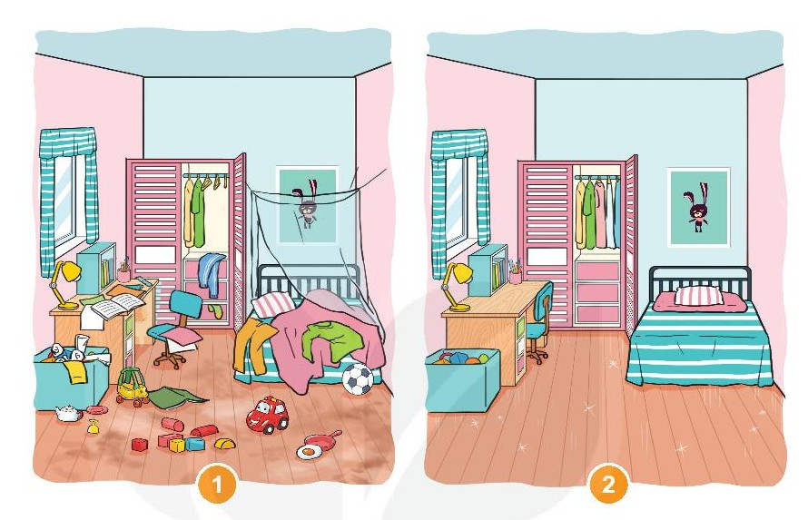
HOẠT ĐỘNG 1
Em thích căn phòng nào dưới đây?

Slide 8
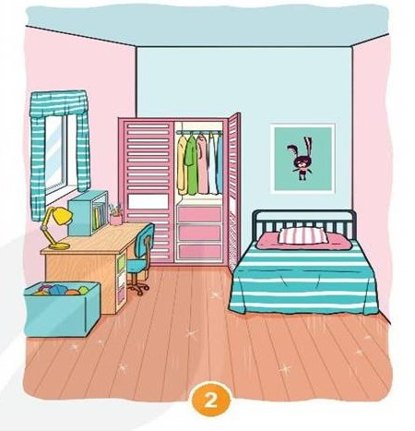
HOẠT ĐỘNG 1
Kể những việc em đã tự làm để nhà cửa luôn gọn gàng.

Slide 9
KẾT LUẬN
Sắp xếp nhà cửa gọn gàng, ngăn nắp là những việc làm tốt. Các em hãy phát huy và thực hiện thường xuyên.

Slide 10
HOẠT ĐỘNG 2
XÁC ĐỊNH NHỮNG VIỆC NÊN LÀM ĐỂ NHÀ CỬA LUÔN GỌN GÀNG
THẢO LUẬN

Slide 11
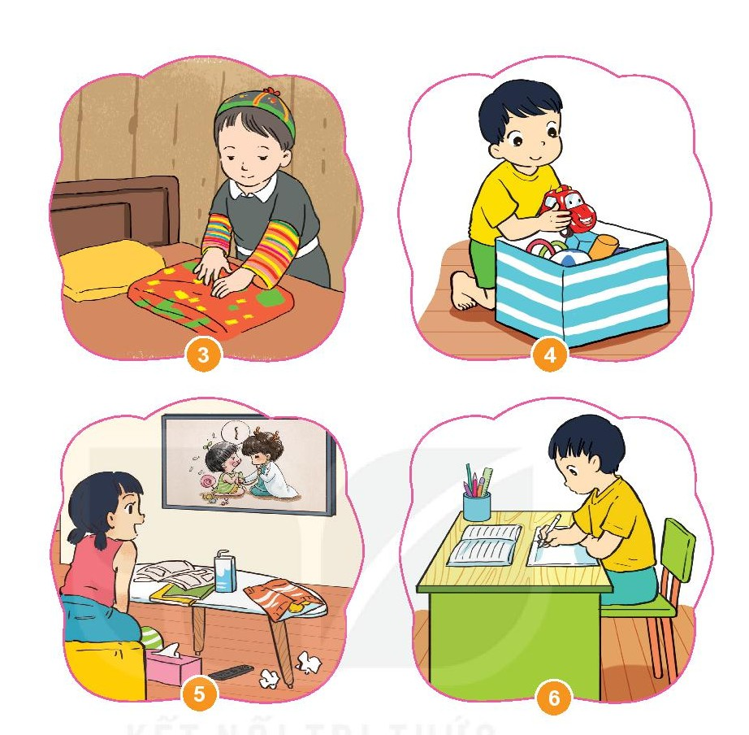
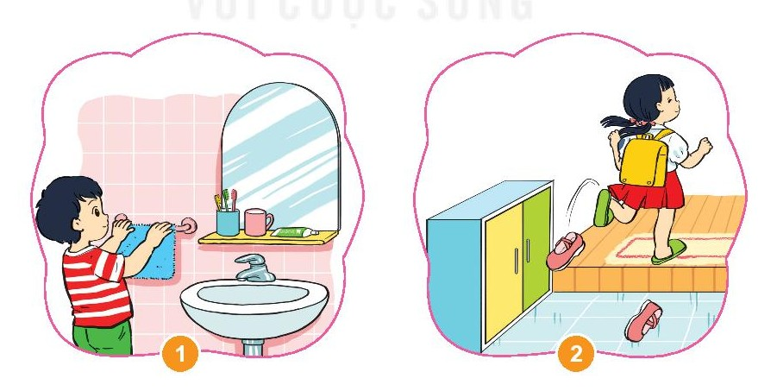
HOẠT ĐỘNG 2
Xác định những việc nên làm để nhà cửa luôn gọn gàng

Slide 12
KẾT LUẬN
Những việc nên làm | Những việc không nên làm
Để đúng chỗ ngay ngắn các đồ dùng cá nhân. | Đồ dùng cá nhân để bừa bãi, không đúng nơi quy định.
Gấp quần, áo, chăn, màn gọn gàng. | Quần, áo, chăn, màn để khắp nơi không chịu gấp.
Sắp xếp ngay ngắn đồ dùng học tập. | Để đồ dùng học tập bừa bãi.
Tự giác sắp đồ chơi gọn gàng sau khi chơi xong. | Không chịu sắp xếp đồ chơi sau khi chơi xong.

Slide 13
Vận dụng

Slide 14

Vận dụng
Kể những việc em đã làm để đón Tết:
-Trang trí nhà cửa
-Lau dọn đồ đạc
-……………

Slide 15
TIẾT 2

Slide 16
TRÒ CHƠI

Slide 17
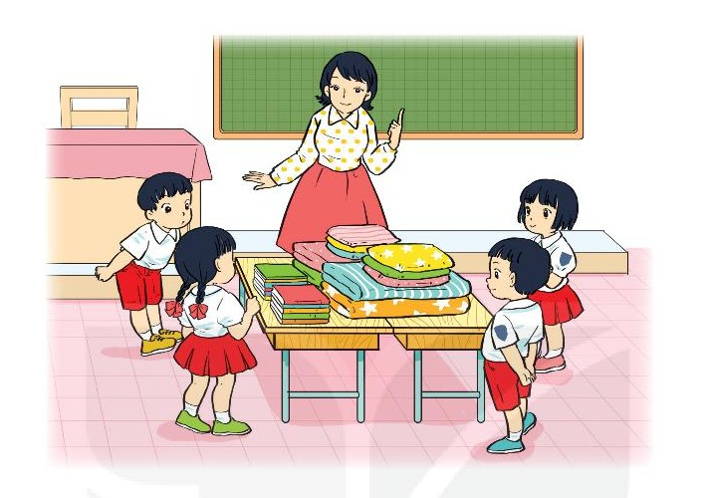
Hoạt động 3
Trò chơi “Sắp xếp nhà cửa gọn gàng”

Slide 18
THỰC HÀNH

Slide 19
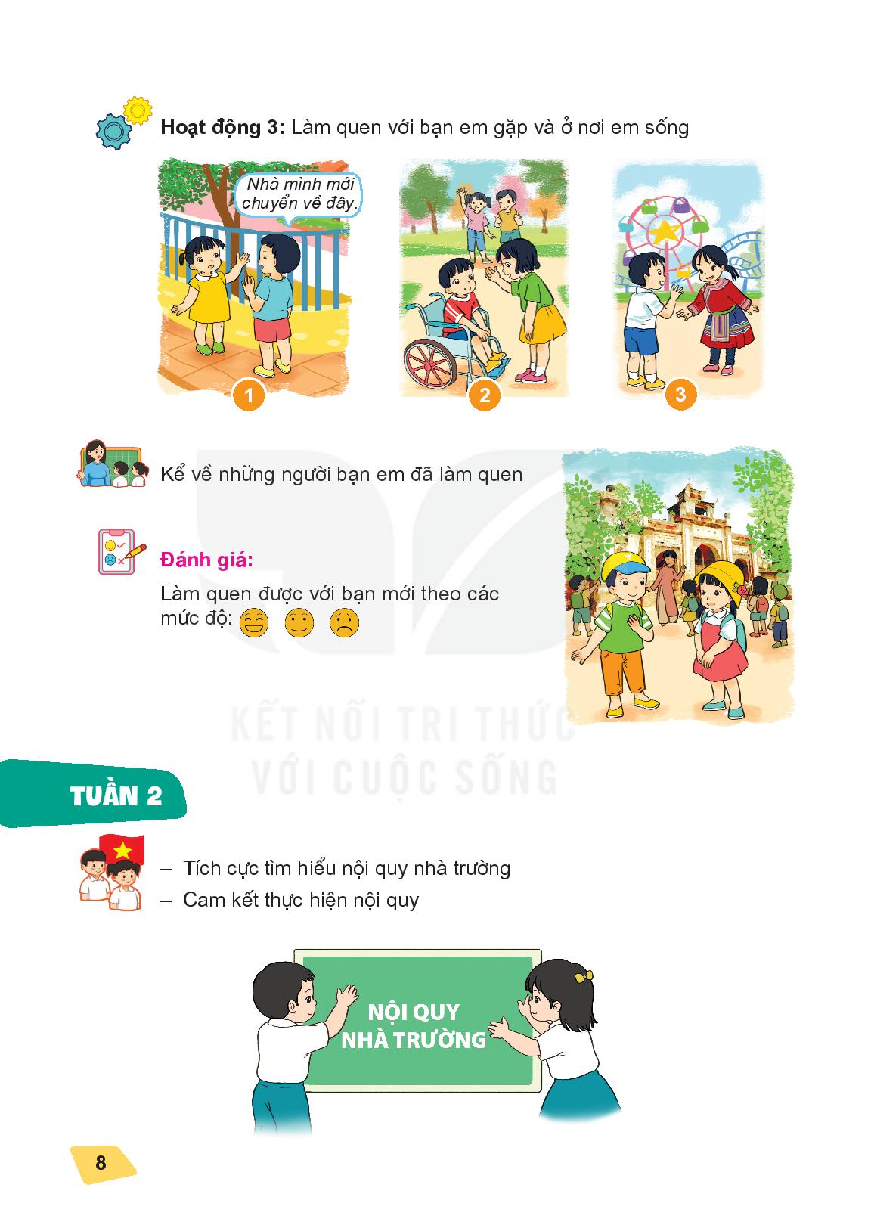
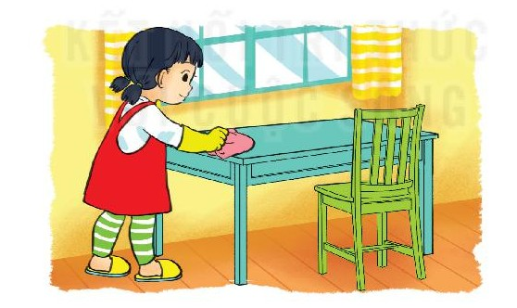
HOẠT ĐỘNG 4
Thực hành sắp xếp nhà cửa gọn gàng.

Slide 20
TỔNG KẾT
Sắp xếp nhà ở gọn gàng để nơi mình ở luôn thoáng mát, sạch đẹp, an toàn và giúp mọi người trong gia đình nhanh chóng tìm được đồ dùng cần thiết khi muốn sử dụng.

